Slide 1
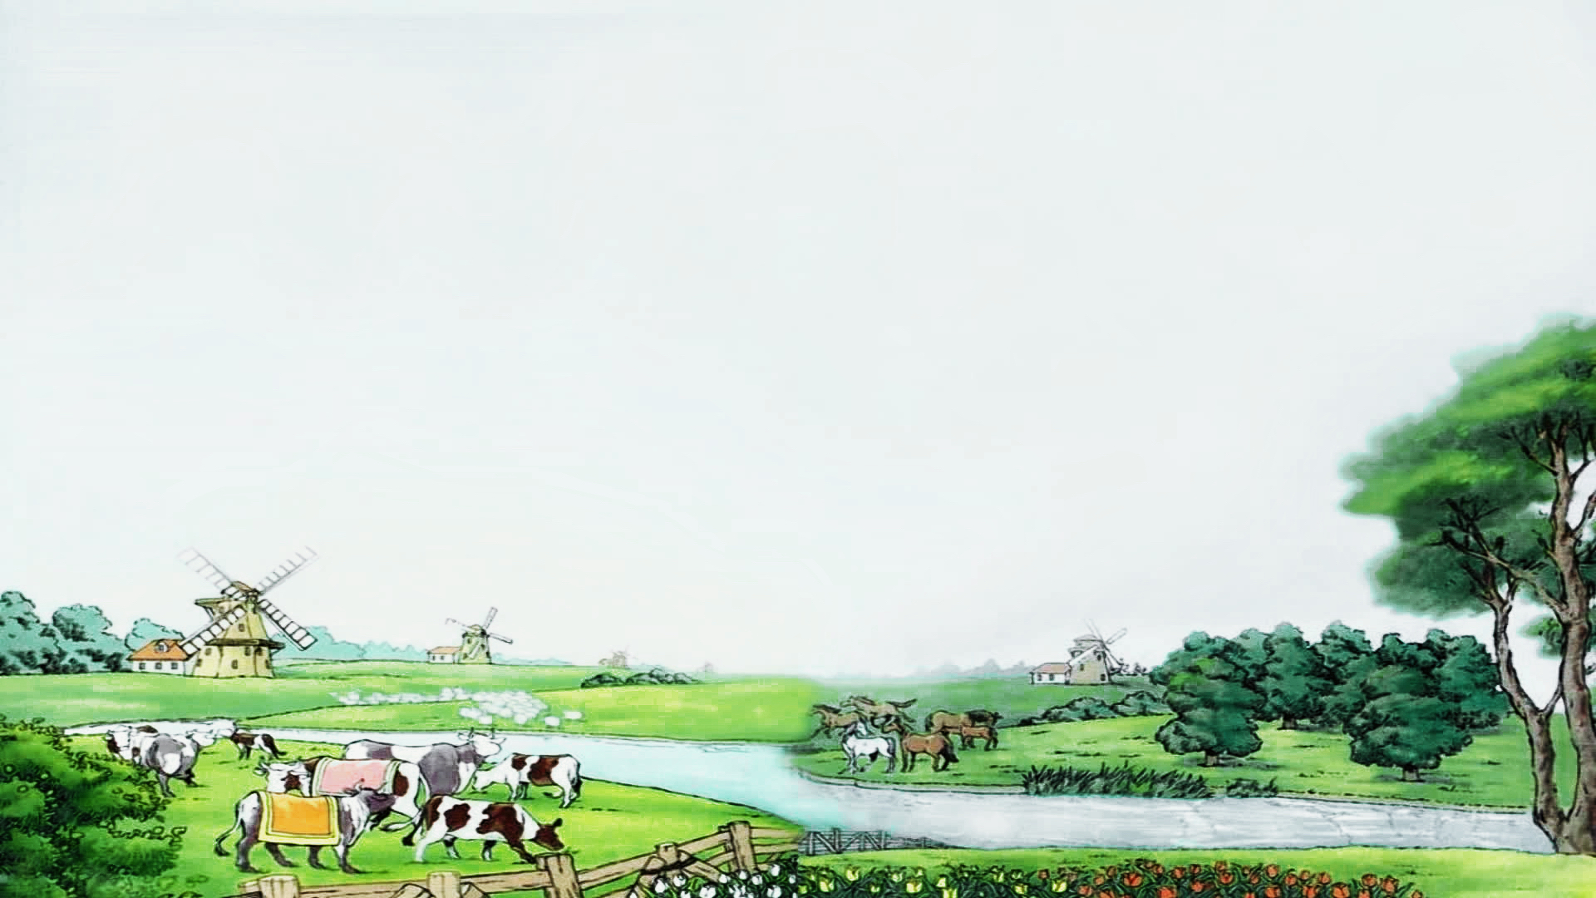
19 牧场之国
新北区九里小学 邹琳燕

Slide 2


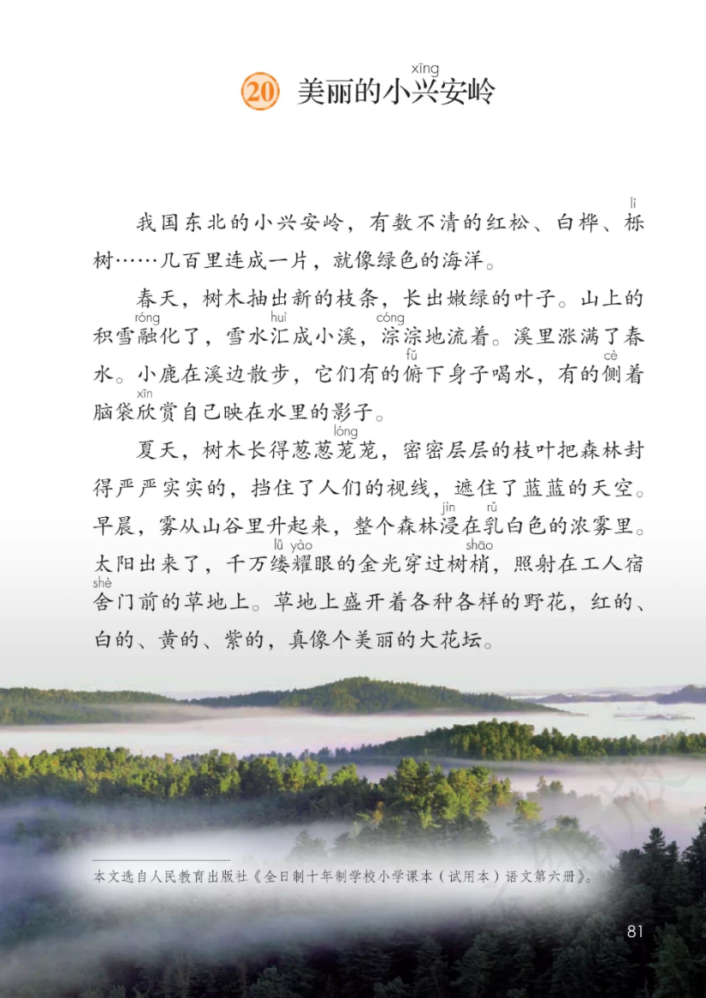
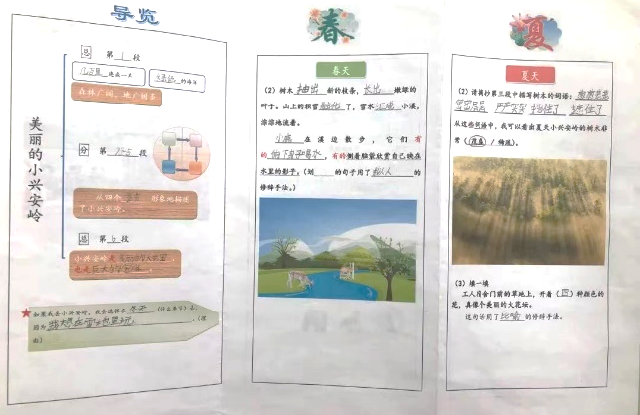
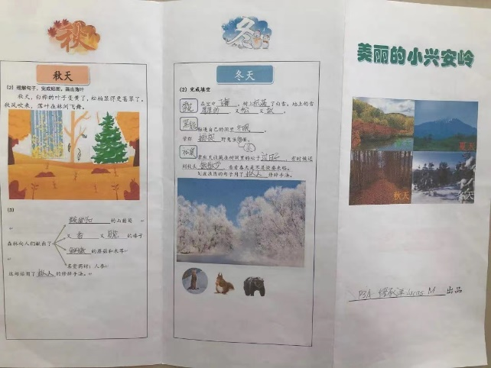
跟着文字

Slide 3
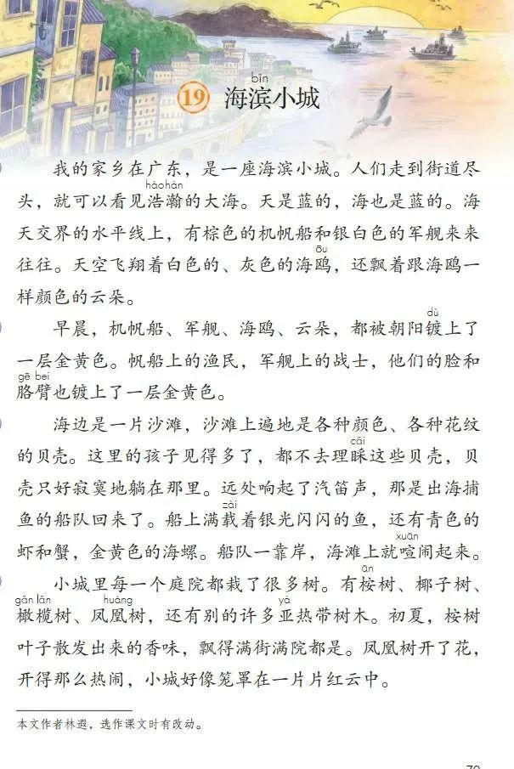
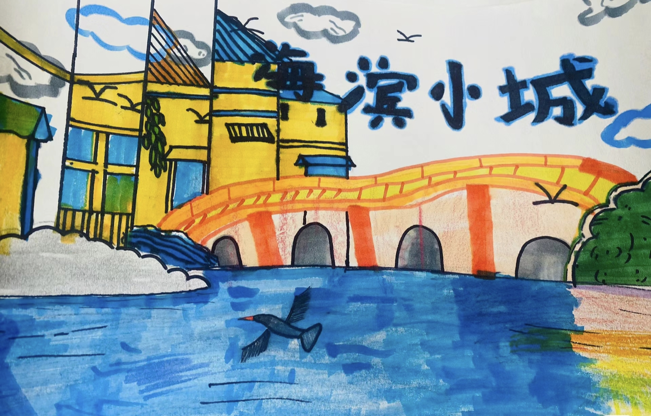
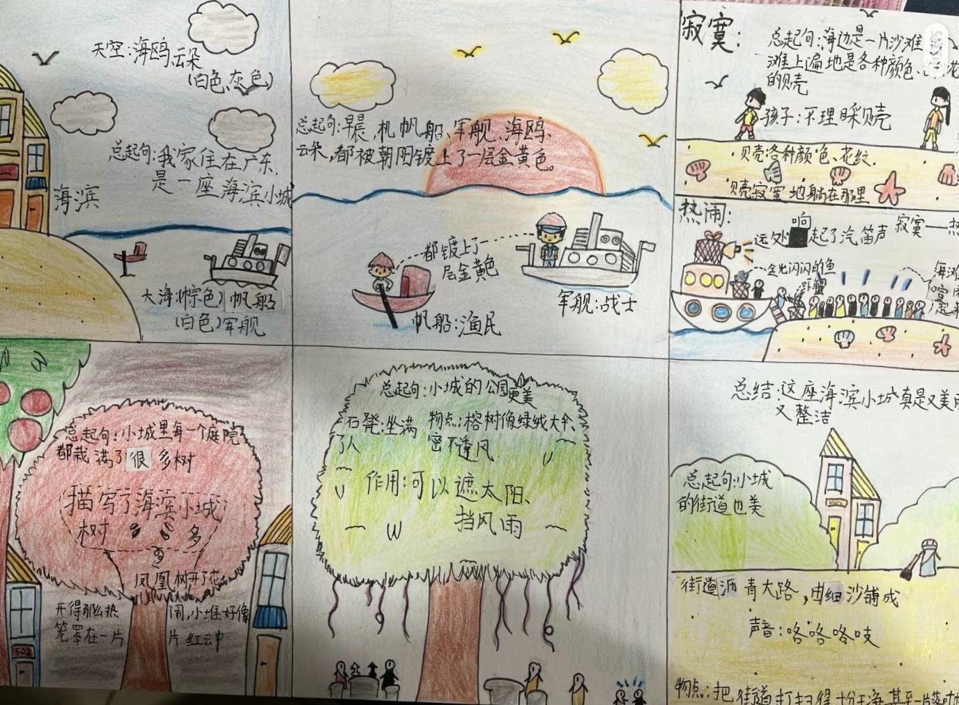
跟着文字

Slide 4
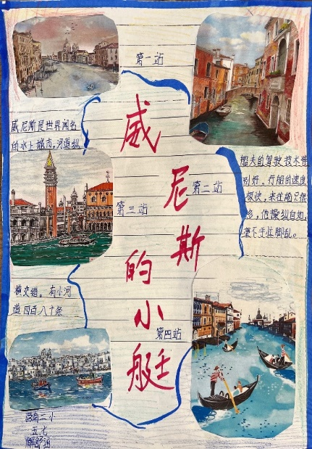
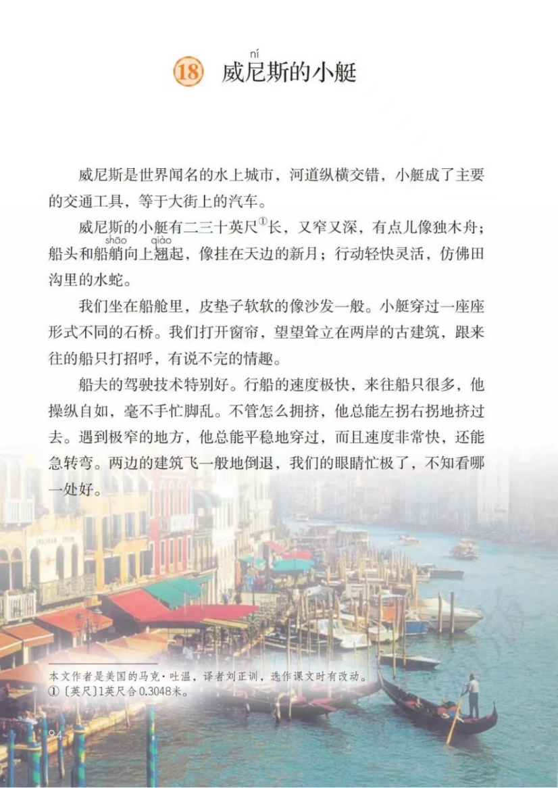

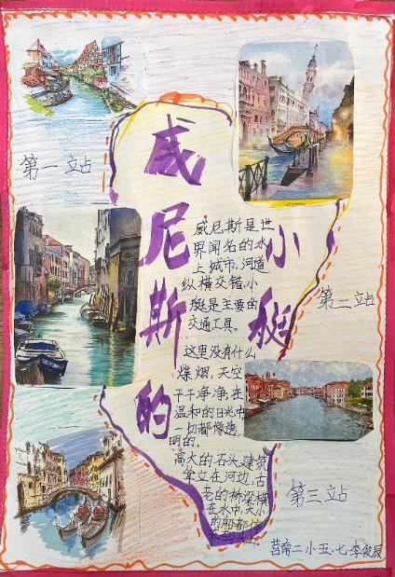
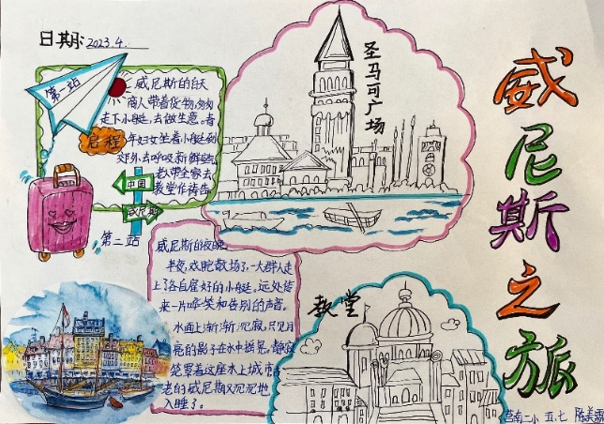
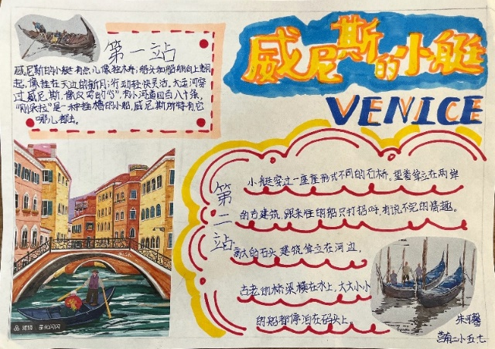
跟着文字

Slide 5

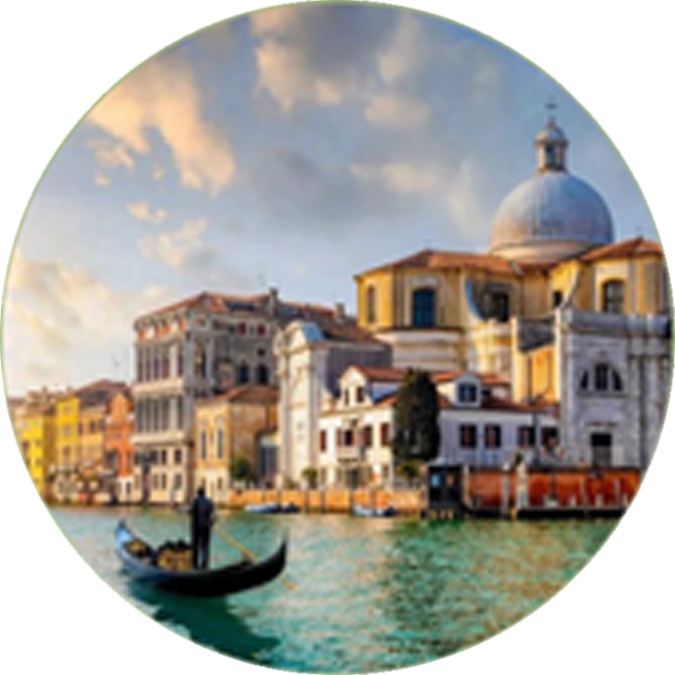
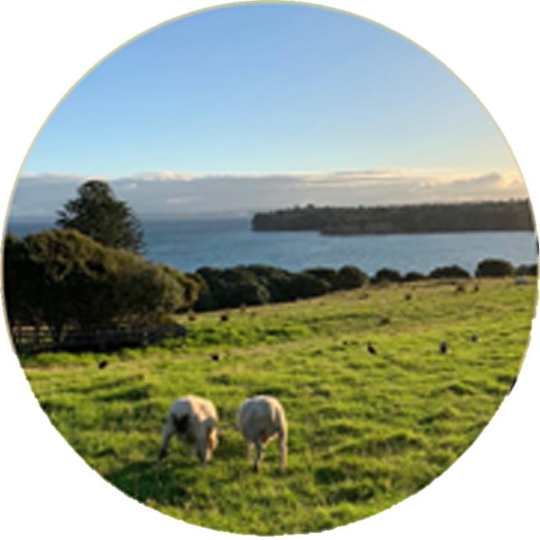

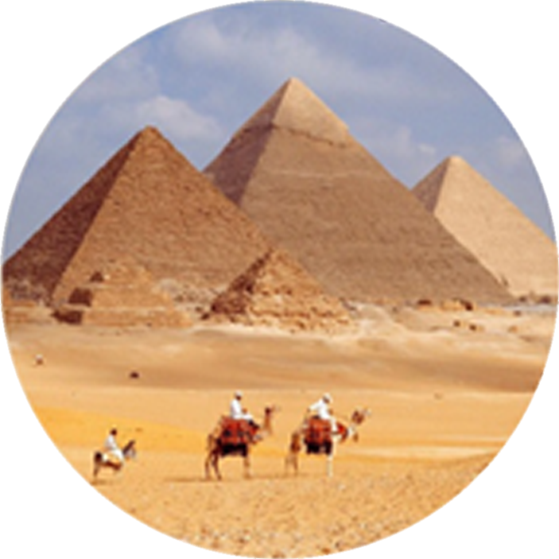
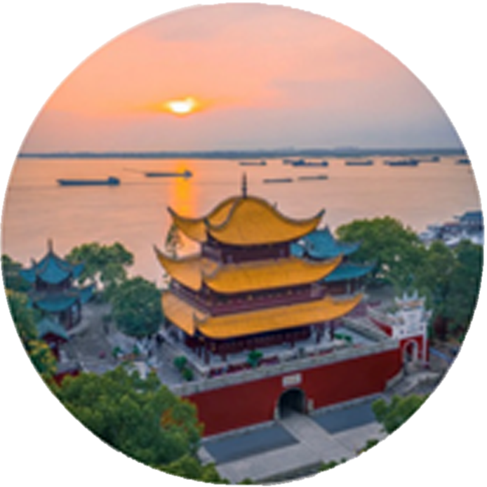
亲爱的九里小学五2班的同学们：
你们好！“跟着文字去旅行”下一站即将到达荷兰，现邀请同学们为荷兰代言，需要代言人为荷兰设计风景宣传手册，解说荷兰的独特美景！
期待同学们的参与！
跟着文字

Slide 6
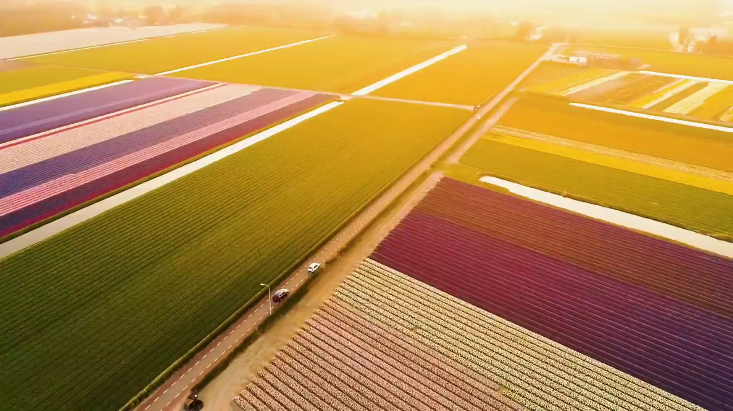

Slide 7
19 牧场之国

Slide 8
挑战任务一：制作荷兰风景宣传册，推介特色美景
初读要求：
（1）自由朗读课文，读准字音，读通句子。
（2）选取让你印象深刻的美景画面，完成风景宣传册的设计，填一填学习单，讲一讲你的设计理由。

Slide 9
代言人宣讲词过关赛
牛犊 骏马 绵羊 牲畜
仪态端庄 无比威严 膘肥体壮 悠然自得
畜[chù] 指家养的禽兽。
畜[xù] 饲养禽兽，如畜牧业。
碧绿色的低地镶嵌在一条条运河之间，成群的骏马，匹匹膘肥体壮。

Slide 10
挑战任务一：制作荷兰风景宣传册，推介特色美景
时间 | 推荐画面 | 推荐理由
白天
夜晚

Slide 11
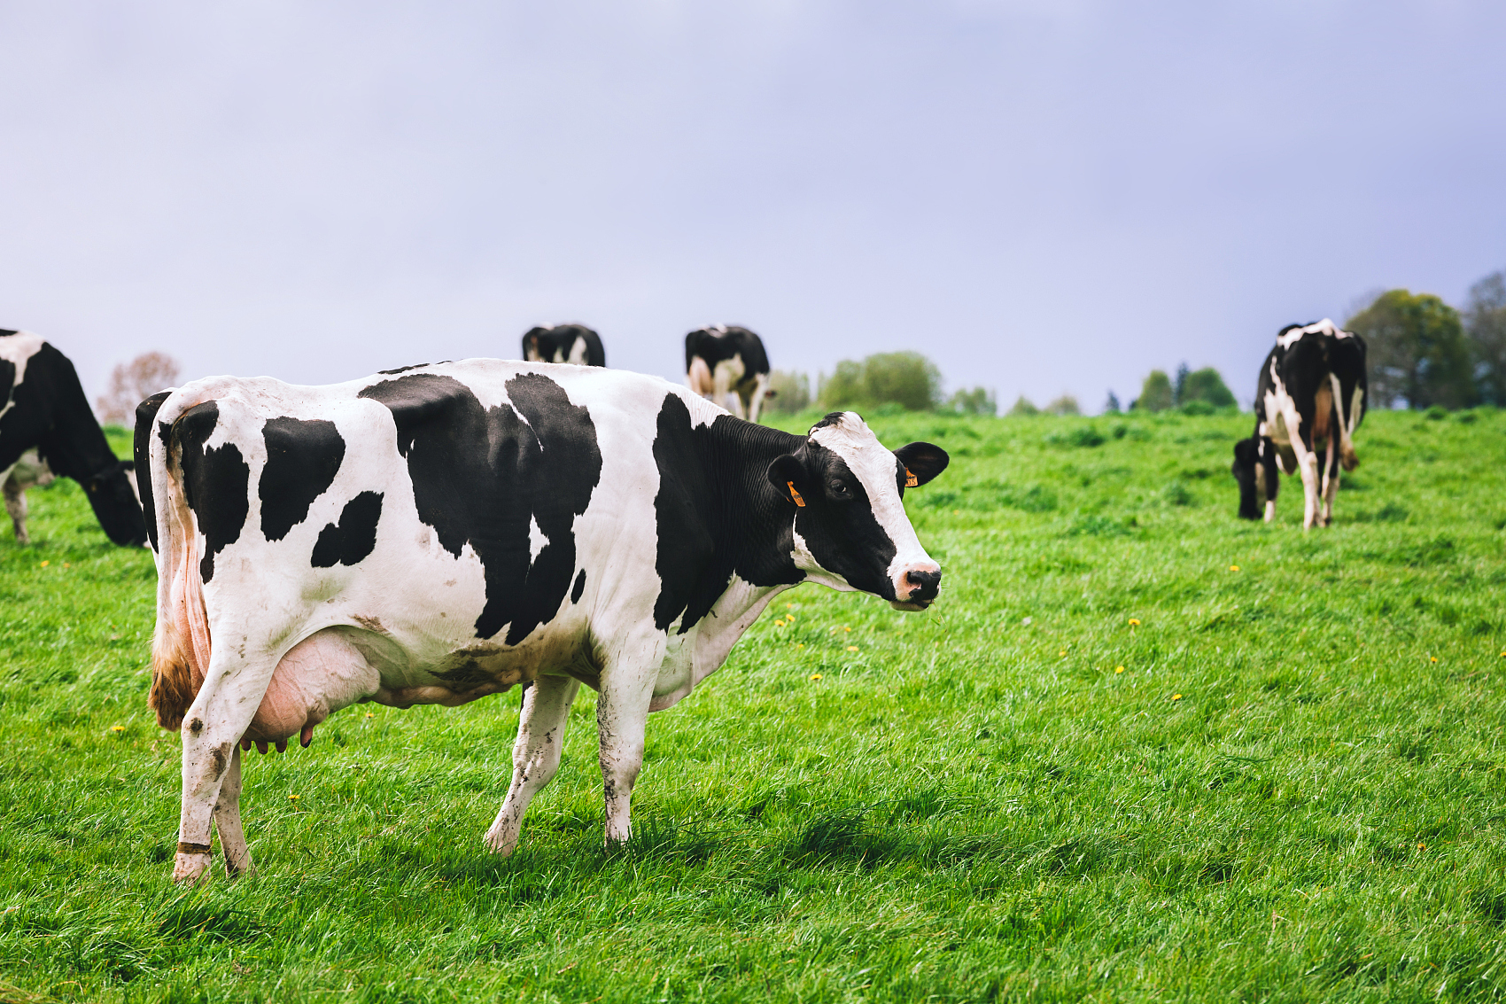
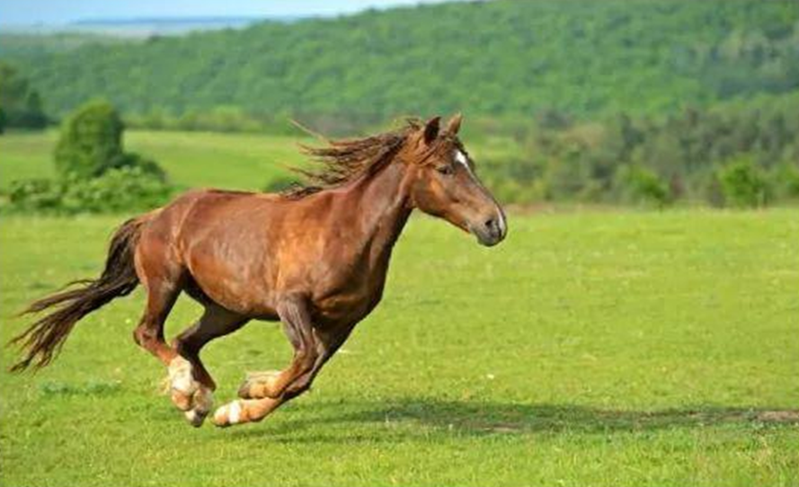
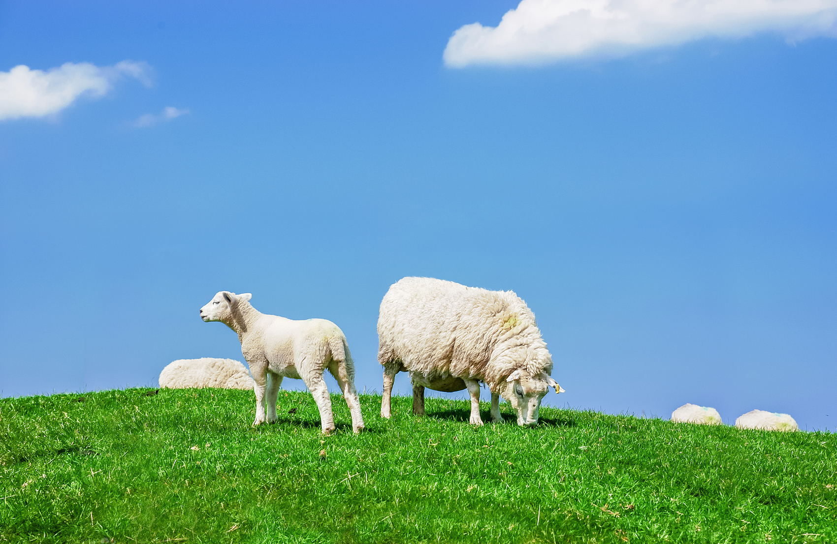
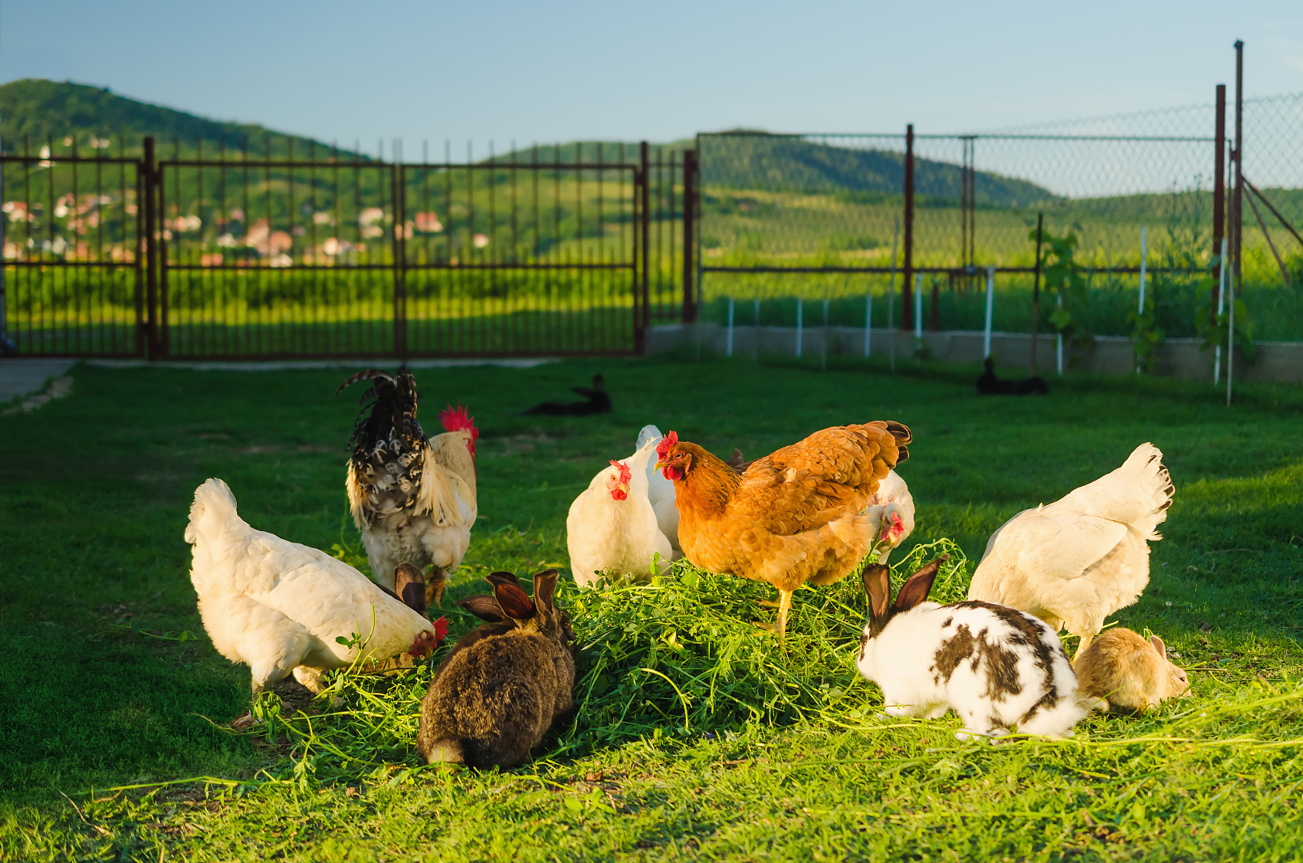
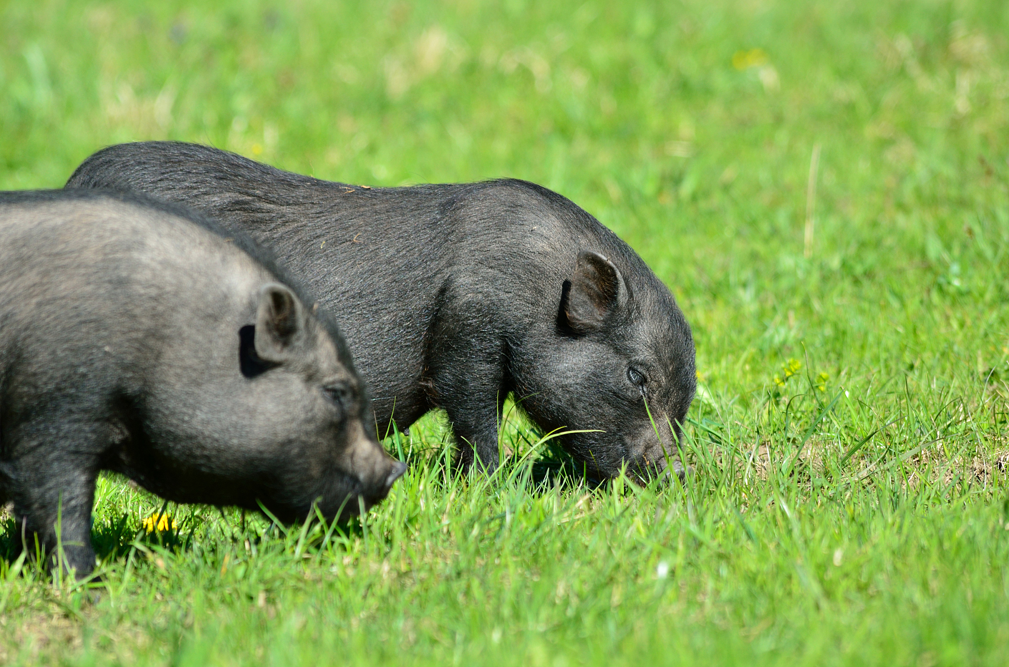
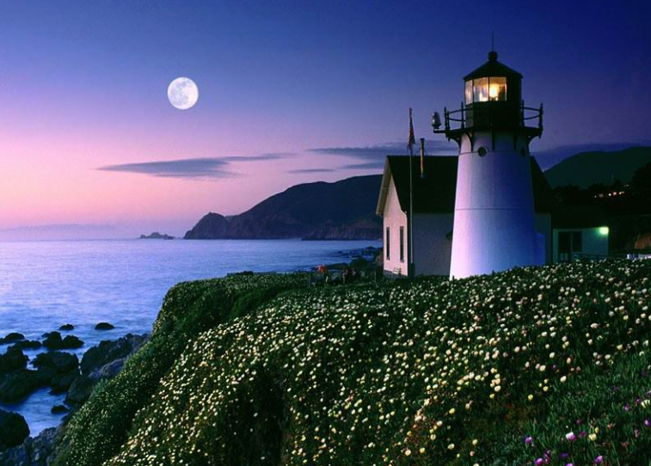
荷兰美景宣传手册

Slide 12
挑战任务二：品味荷兰秀丽风光，尽赏动静之美
默读要求：
一读：默读课文第2自然段。
二划：用横线划出你印象深刻或特别喜欢的词句。
三写：将你的感受批注在句旁。
四说：说一说你喜欢的理由。

Slide 13
一条条运河之间的绿色低地上，黑白花牛，白头黑牛，白腰蓝嘴黑牛，在低头吃草。有的牛背上盖着防潮的毛毡。牛群吃草时非常专注，有时站立不动，仿佛正在思考着什么。牛犊还未长大，却有了端庄的仪态。老牛好似牛群的家长，无比威严。极目远眺，四周全是碧绿的丝绒般的草原和黑白两色的花牛。这就是真正的荷兰。

Slide 14
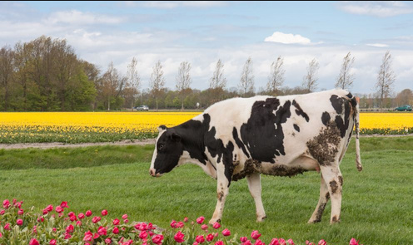
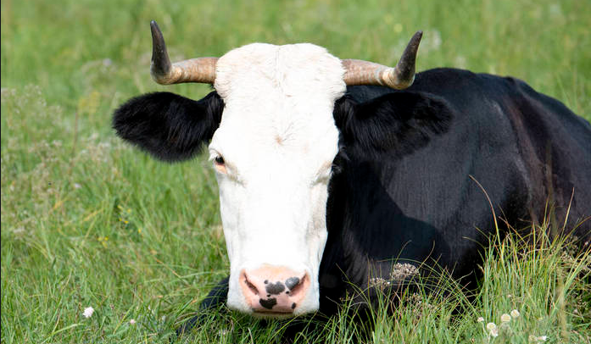
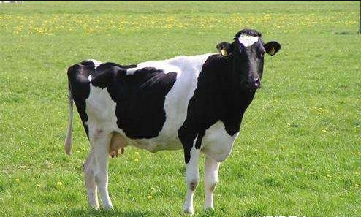
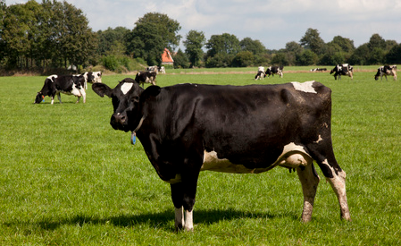
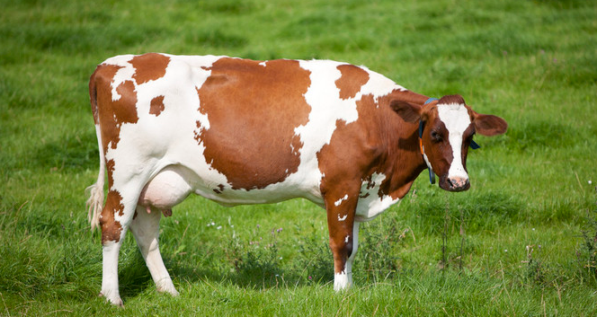
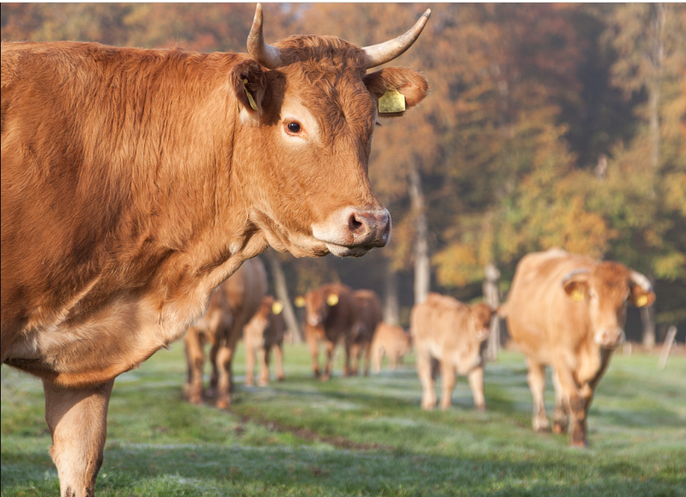
一条条运河之间的绿色低地上，黑白花牛，白头黑牛，白腰蓝嘴黑牛，在低头吃草。
黑白花牛
白头黑牛
白腰蓝嘴黑牛
黑色斑点牛
黄白花牛
棕色短角牛

Slide 15
荷兰最新报道
荷兰虽然只有1700万人口，却拥有450万头奶牛。它拥有世界上最优质的奶牛品种，牛奶年产量约1450万吨，带来的收入占总收入的70%左右。
这就是真正的荷兰！

Slide 16
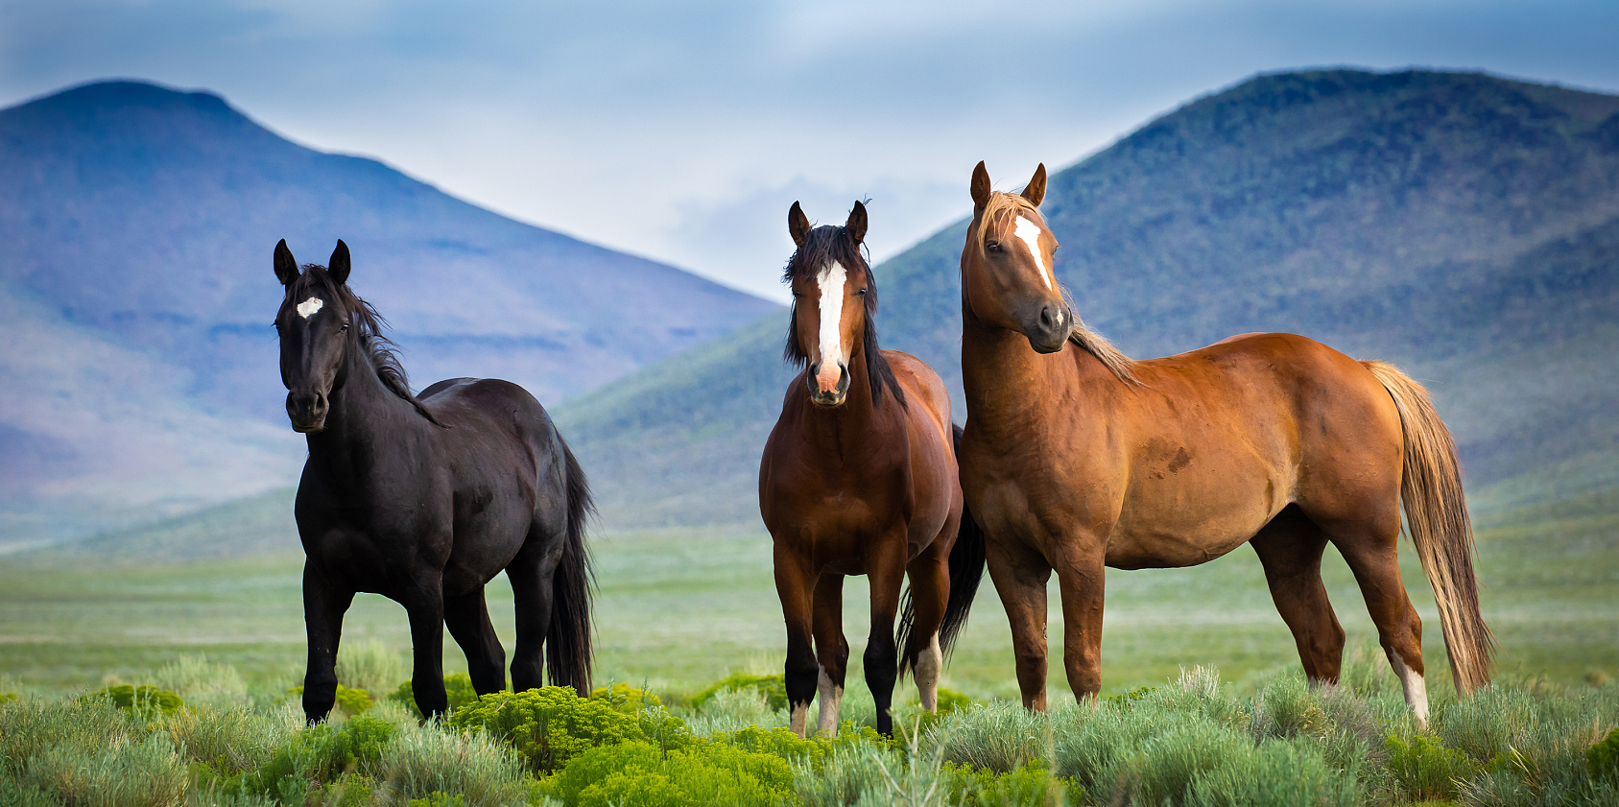
有的牛背上盖着防潮的毛毡。牛群吃草时非常专注，有时站立不动，仿佛正在思考着什么。牛犊还未长大，却有了端庄的仪态。老牛好似牛群的家长，无比威严。
这就是真正的荷兰！

Slide 17

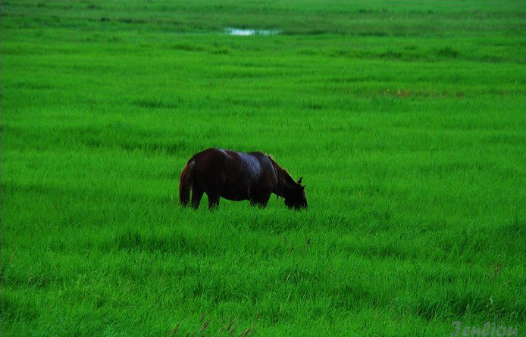
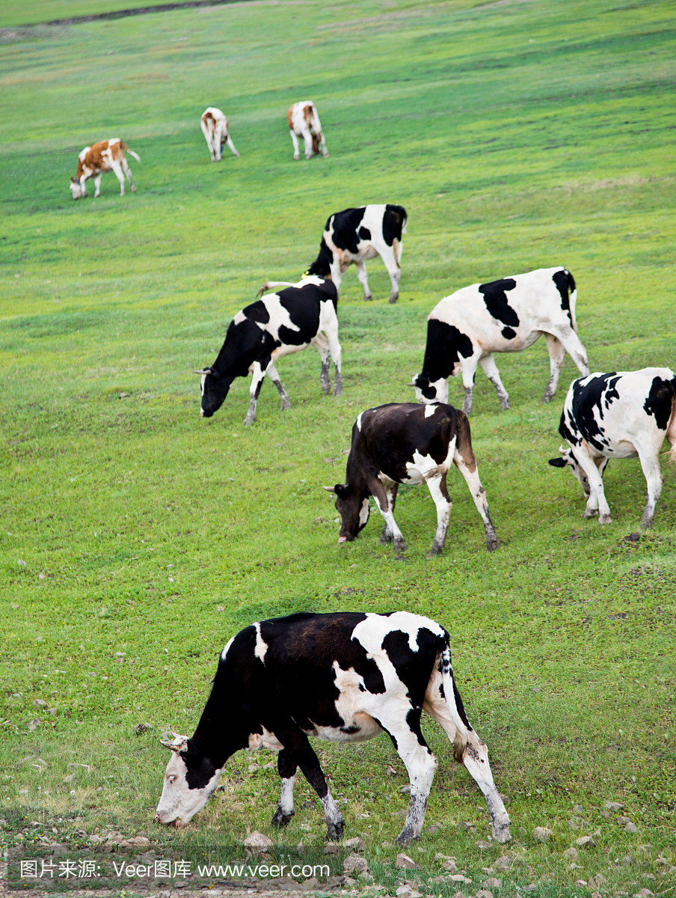
极目远眺，四周全是碧绿的丝绒般的草原和黑白两色的花牛。
这就是真正的荷兰！

Slide 18
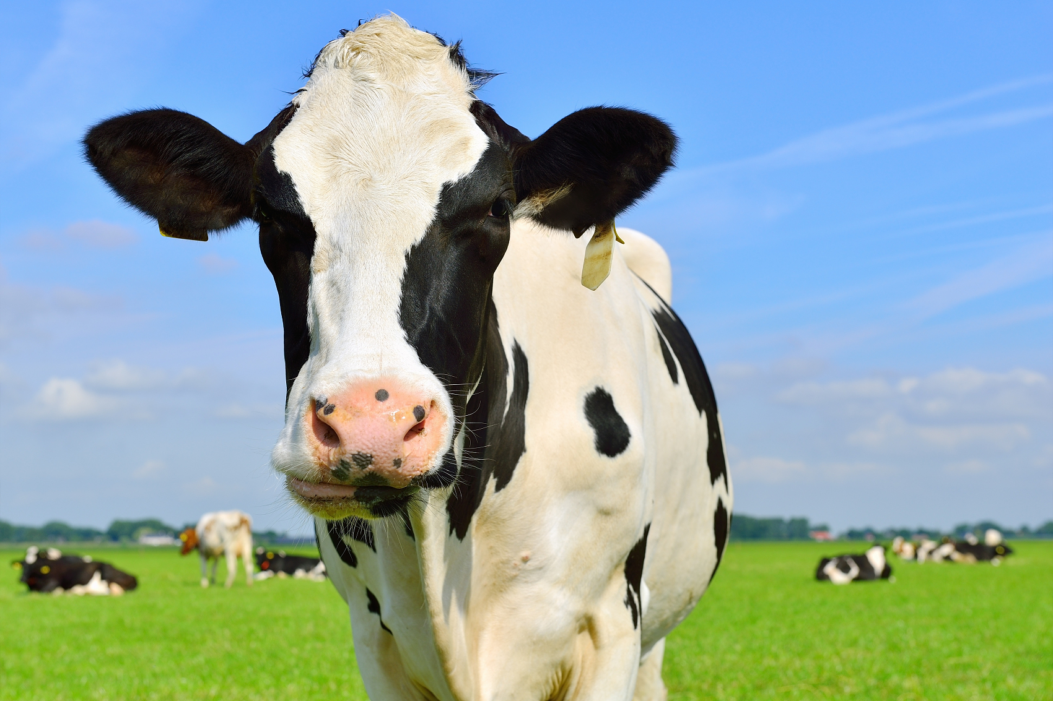

一条条运河之间的绿色低地上，
黑白花牛，白头黑牛，白腰蓝嘴黑牛，
在低头吃草。
有的牛背上盖着防潮的毛毡。
牛群吃草时非常专注，
有时站立不动，仿佛正在思考着什么。
牛犊还未长大，却有了端庄的仪态。
老牛好似牛群的家长，无比威严。
极目远眺，四周全是碧绿的丝绒般的草原
和黑白两色的花牛。
这就是真正的荷兰！

Slide 19
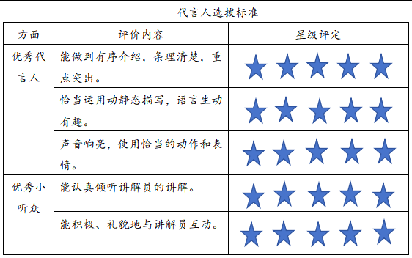
挑战任务三：荷兰，我为你代言。
小组合作：挑选喜欢的一幅（多幅）美景图，组内宣讲介绍荷兰美景，推荐组内最优秀的代言人参与班级代言人选拔。
《荷兰，我为你代言》
荷兰，是水之国，花之国，也是牧场之国。
荷兰是（ ）的，漫步在……
荷兰是（ ）的，你看那……
荷兰是（ ）的，最有趣的要数……
这就是真正的荷兰！

Slide 20
挑战任务三：荷兰，我为你代言。

Slide 21
作业设计：
1、说一说：争当荷兰代言人，向其他人生动有趣地讲解荷兰的美景。
2、写一写：作者笔下的牛、马、羊等动物都别有一番情趣，读一读，摘抄你喜欢的句子。

